Slide 2
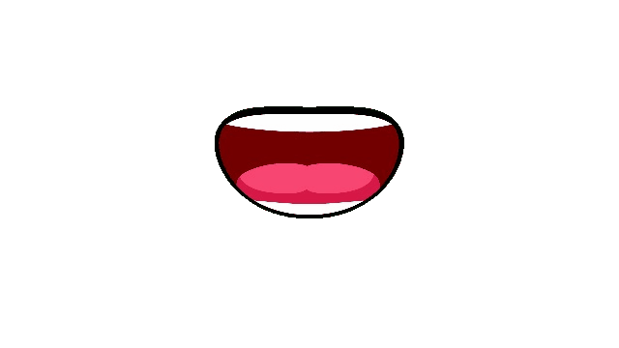

Slide 3
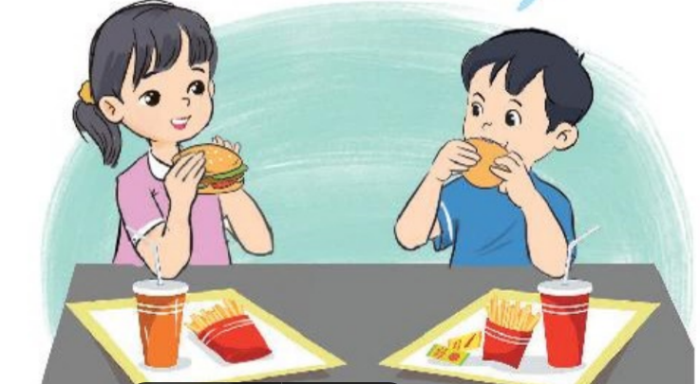

Slide 4
Thảo luận nhóm đôi: Đưa ra những lí lẽ để thuyết phục các nhân vật trong câu chuyện lựa chọn thói quen ăn uống phù hợp.

Slide 8
Thảo luận nhóm 6 : Tìm những việc cần làm, những sự vật cần kiểm tra, quan sát và ghi vào phiếu bài tập.

